Slide 1
СКЛАДНЕ РЕЧЕННЯ. Кома між частинами складного речення

Slide 2
Дайте відповіді на запитання усно
  Що таке граматична основа?
  Який член речення називається підметом?
  Який член речення називається присудком?
  Як називається речення, у якому одна граматична основа?

Slide 3
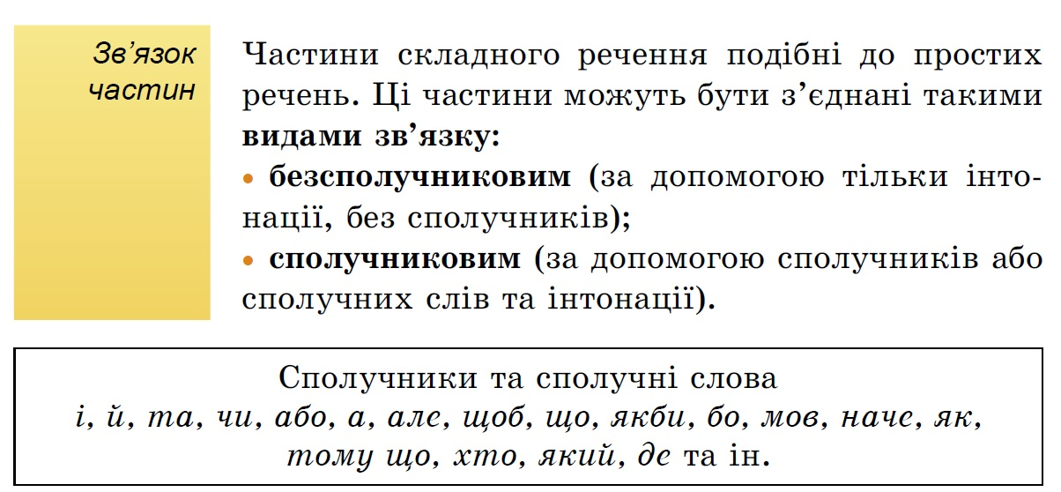

Slide 4
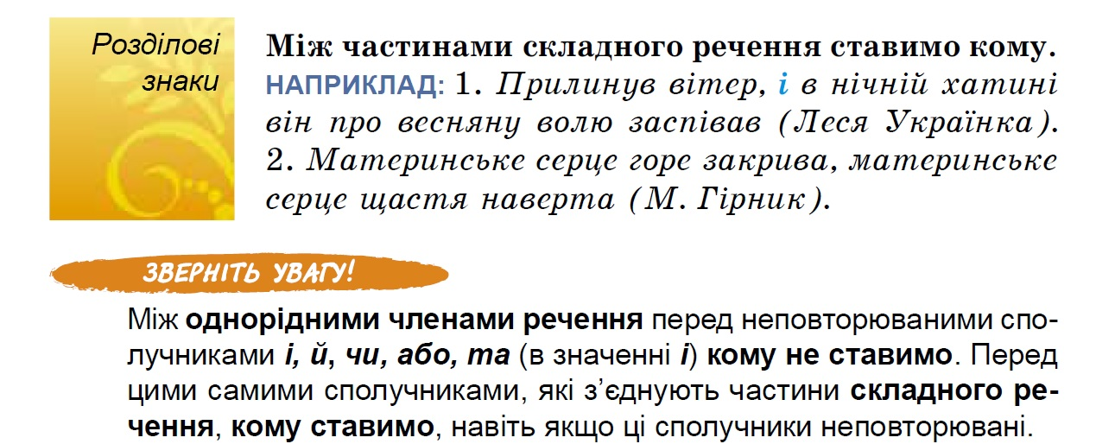

Slide 5
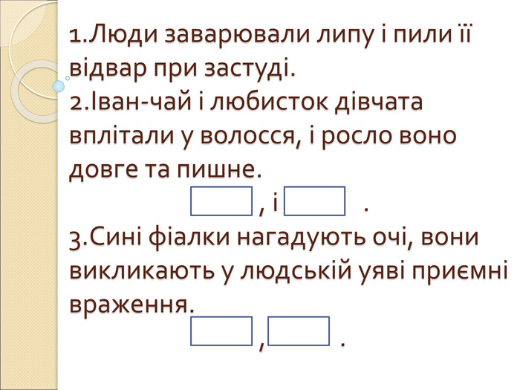

Slide 6
1. Прочитайте уважно речення
2. Це прості речення. Вони мають одну граматичну основу.
Цей мультфільм був популярним із виходом першої серії.
У сюжетах мультфільму герої потрапляють у неймовірні пригоди.
Герої зустрічаються з людьми з різних країн і епох, богами та інопланетянами.

Slide 7
Будь уважним!
Речення, в якому дві і більше граматичних основ, називається складним.
Частини складного речення пов’язані між собою за змістом, з’єднуються в одне ціле інтонаційно і сполучниками (ЗАПАМ`ЯТАЙ сполучники і, та, чи, або, а, але, щоб, що, якби, бо, мов, наче, як, тому що, хто, якщо, де та ін.) називають СКЛАДНИМИ РЕЧЕННЯМИ ЗІ СПОЛУЧНИКОВИМ ЗВ`ЯЗКОМ.

Slide 8
Складне речення зі сполучниковим зв`язком:
1 Запорізькі козаки були сміливими, а
2 кмітливість та винахідливість завжди були їхніми друзями.
Там, де закінчилась перша частина складного речення, знаходиться сполучник. Отже, два простих речення з’єднуються в одне ціле інтонаційно і сполучником а. Тому в цьому реченні ставиться кома.

Slide 9
1 Мати сподівалась, що 2 буде їй захист і опора на старо літ.
Там, де закінчилась перша частина складного речення, знаходиться сполучник. Отже, два простих речення з’єднуються в одне ціле інтонаційно і сполучником що. Тому в цьому реченні ставиться кома.

Slide 10
Складне речення з безсполучниковим зв`язком
Складне речення з безсполучниковим зв`язком
1. 1 Пишається калинонька,
2 явір молодіє.
2. Лягло сонце за горою, зірки засяяли.
Безсполучникове складне речення - це таке складне речення, частини якого поєднуються без сполучників за допомогою смислових та інтонаційних зв`язків

Slide 11
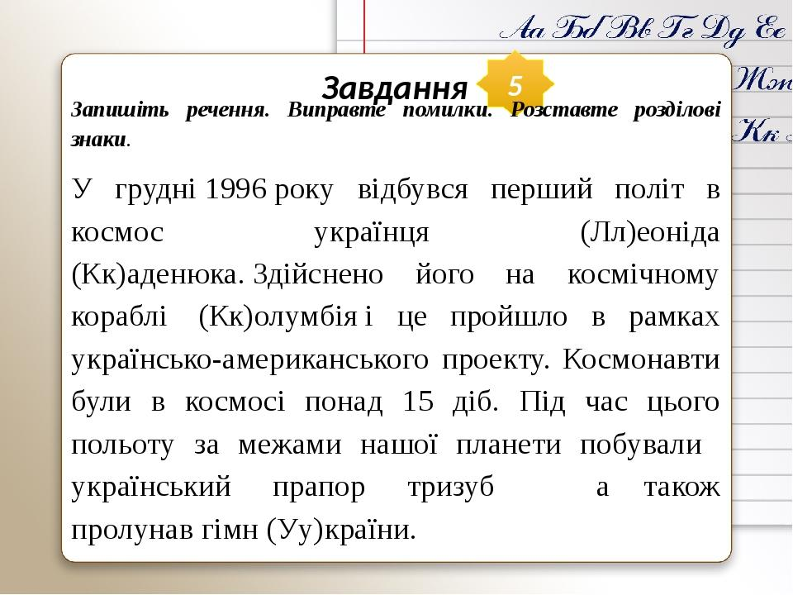
Домашнє завдання

Slide 12
Бажаю успіхів!

